Slide 1
Schulinternes Fachcurriculum Englisch
Grundschule Nobiskrug in Rendsburg
Stand Oktober, 2025
Notes:
1

Slide 2
Grundlagen des Englischunterrichts
In den Klassenstufen 3 und 4 wird das Fach Englisch mit 2 Wochenstunden unterrichtet und zielt dabei auf eine positive Einstellung zum Fremdsprachenlernen ab.
Im Mittelpunkt des Unterrichts steht der Erwerb sprachlicher Mittel und kommunikativer Fertigkeiten, die von den Schülerinnen und Schülern in konkreten Situationen erprobt und gefestigt werden.
Funktionale Einsprachigkeit, und die Mündlichkeit sind zentraler Bestandteil des Unterrichts. Nach Phasen des verstehenden Hörens, des Imitierens und Reproduzierens sprachlicher Strukturen bahnen die SuS erste eigene produktive Sprachverwendungen an. Hierbei ist entdeckendes und erprobendes
Lernen von hoher Bedeutung.
Fehler sind natürliche Phänomene im Spracherwerbsprozess und werden konstruktiv genutzt.
Korrekturen erfolgen ansonsten nach dem Prinzip „message before accuracy“ konstruktiv unter Berücksichtigung der Lernsituation und der Persönlichkeit der jeweiligen Schülerinnen und Schüler.
Im Mittelpunkt des Englischunterrichts stehen authentische, bedeutungsvolle und aktivierende Themen, die der Erfahrungswelt der SuS entsprechen.
Notes:
2

Slide 3
Übersicht Klasse 3

Slide 4
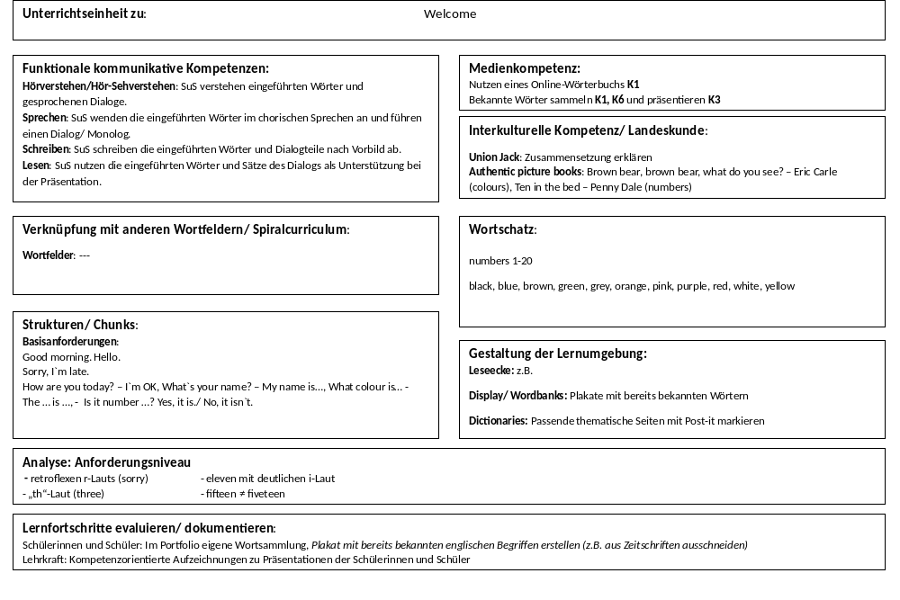

Slide 5
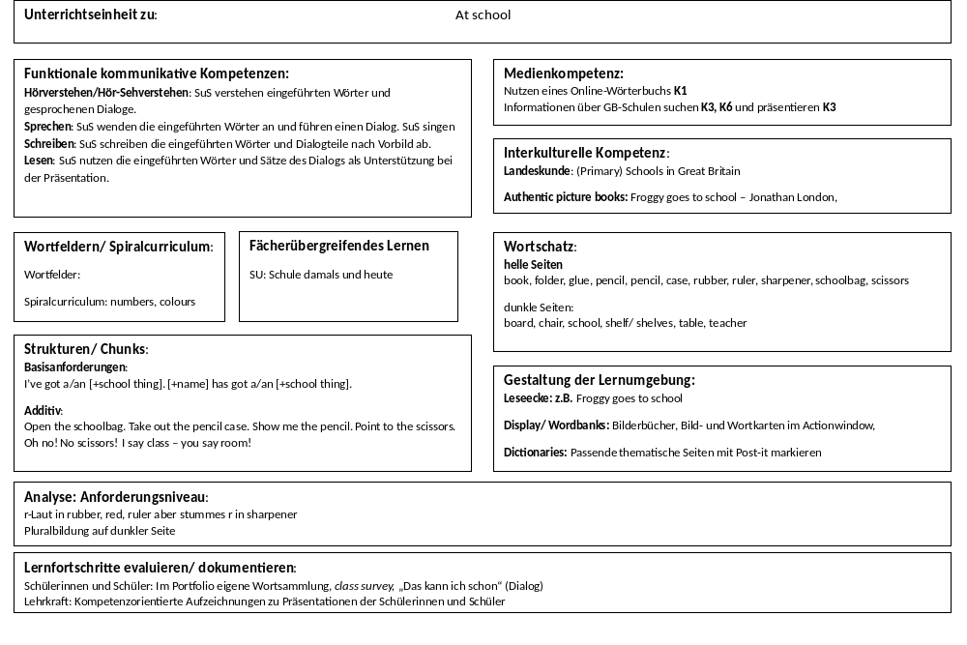

Slide 6
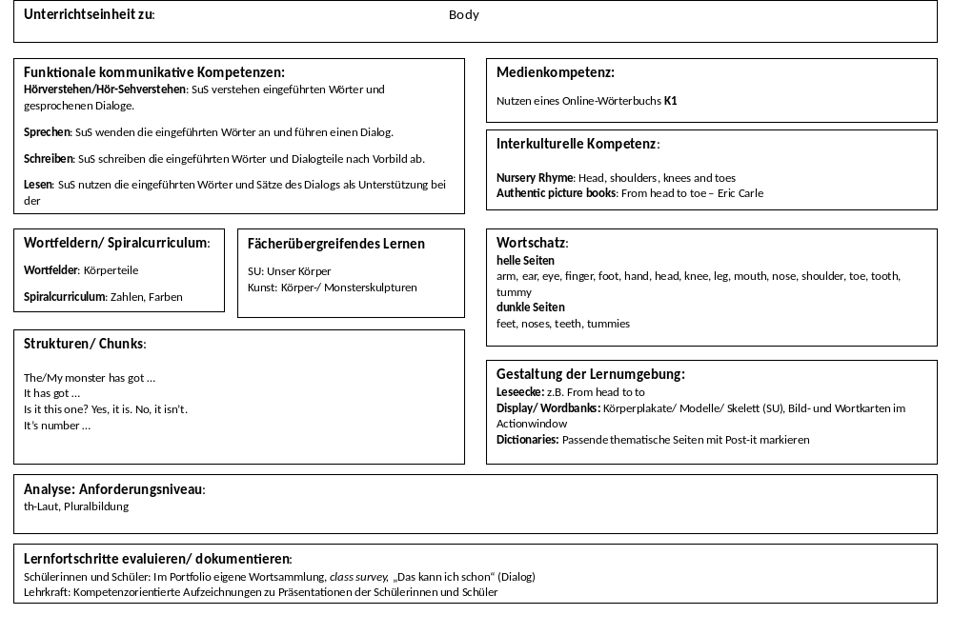

Slide 7
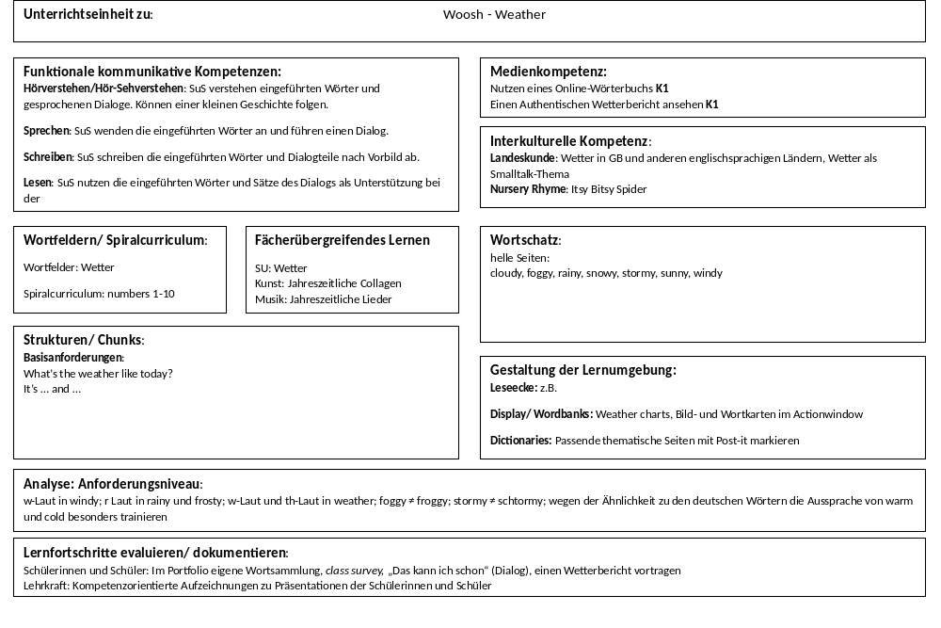

Slide 8
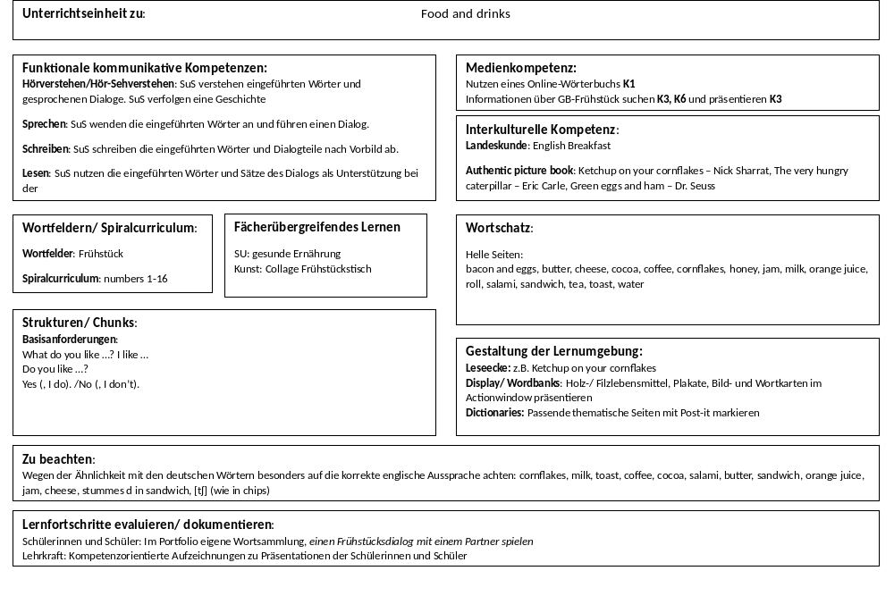

Slide 9
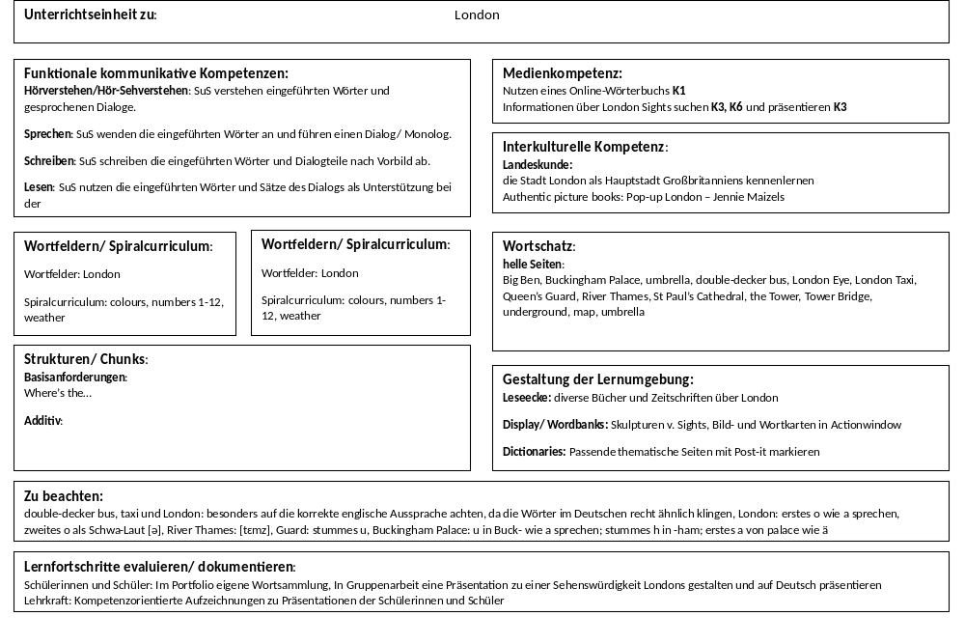

Slide 10
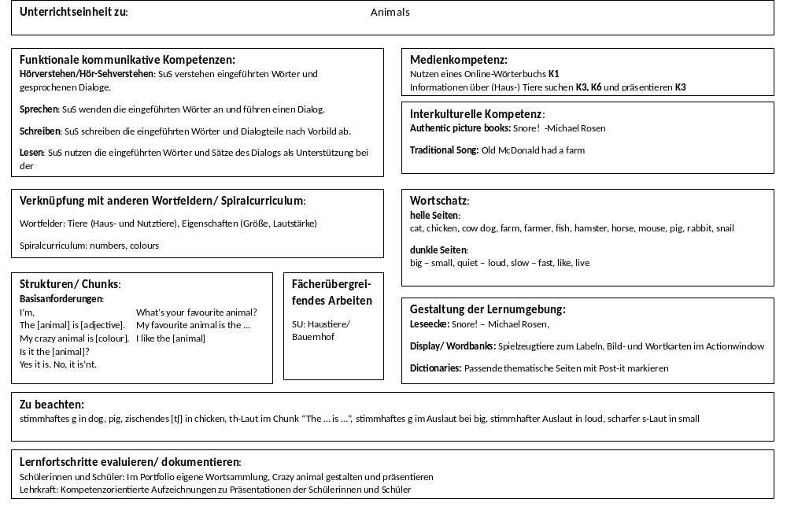

Slide 11
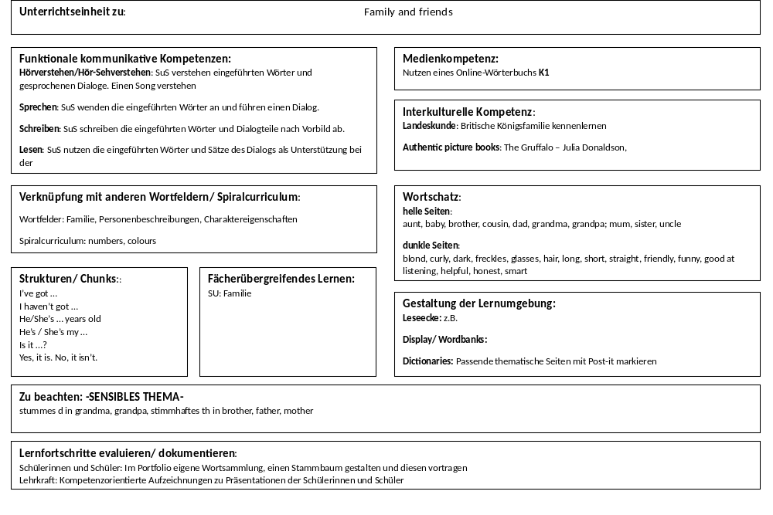

Slide 12
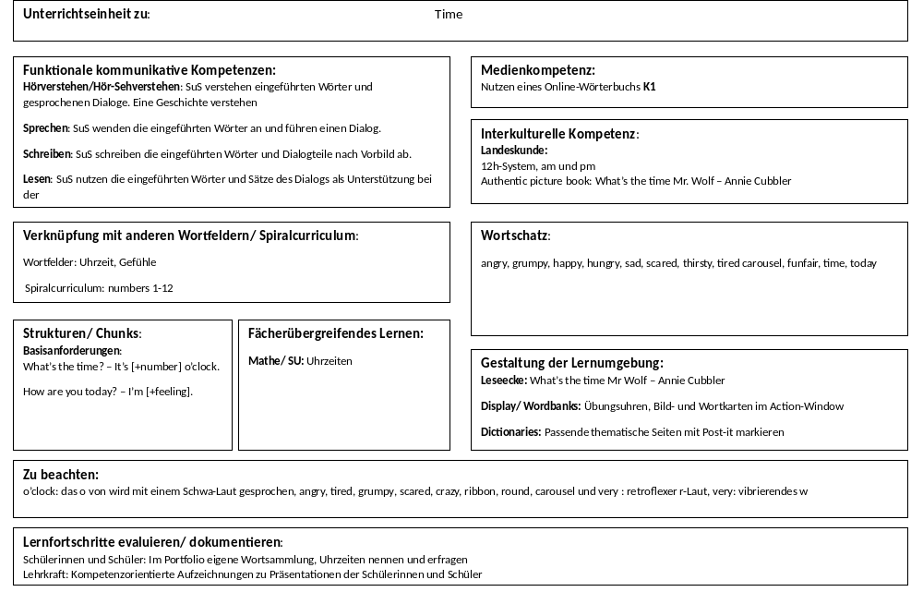

Slide 13
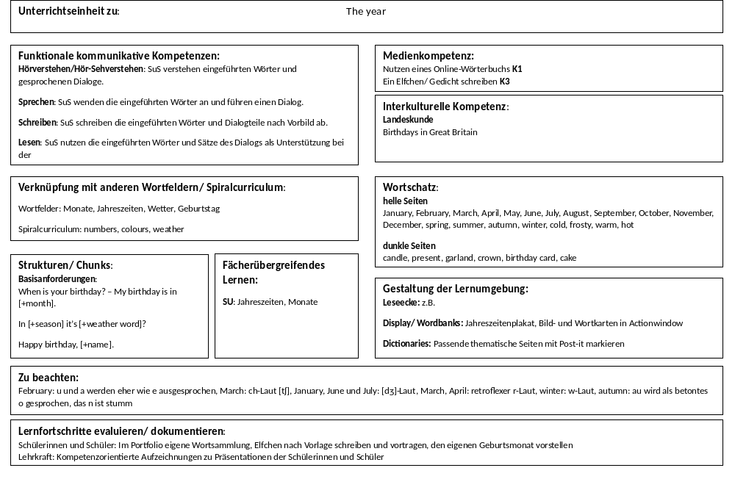

Slide 14
Übersicht Klasse 4

Slide 15
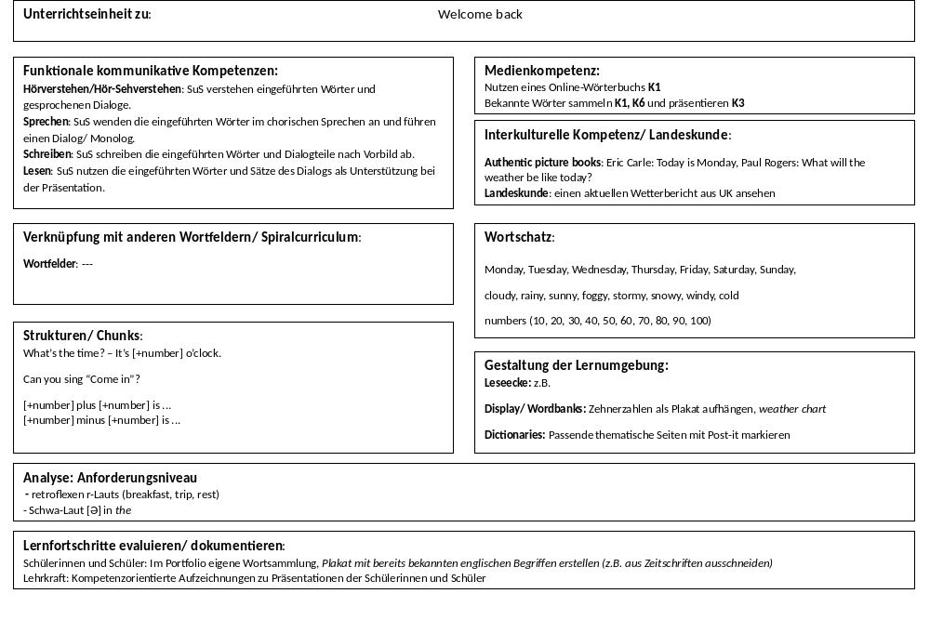

Slide 16
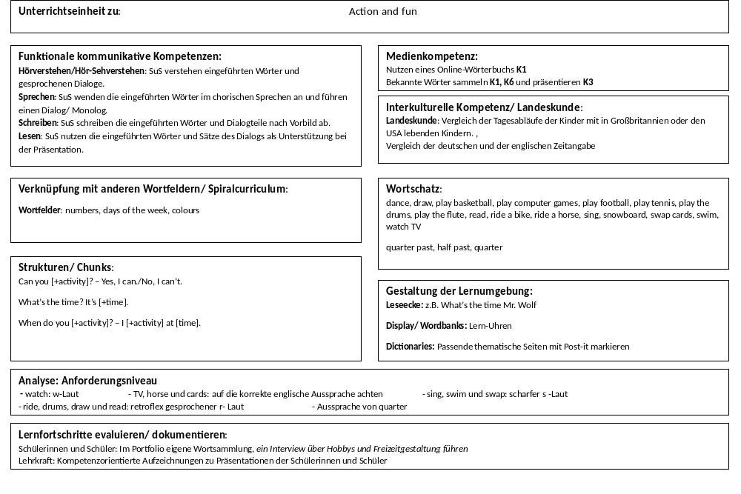

Slide 17
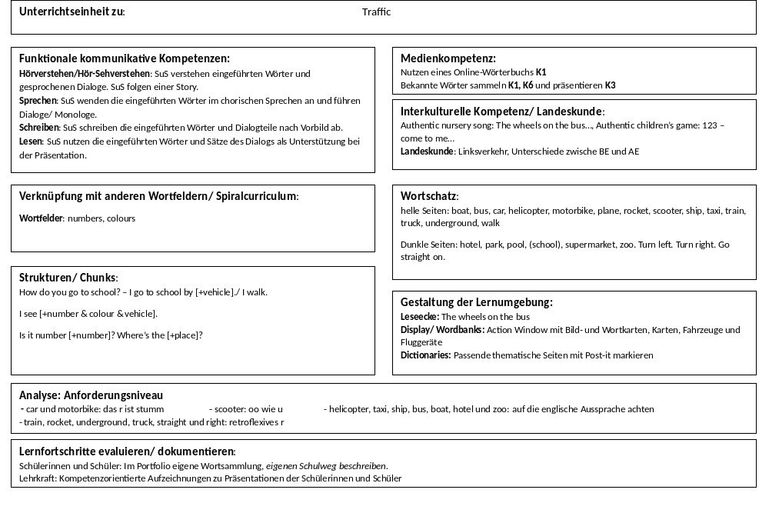

Slide 18
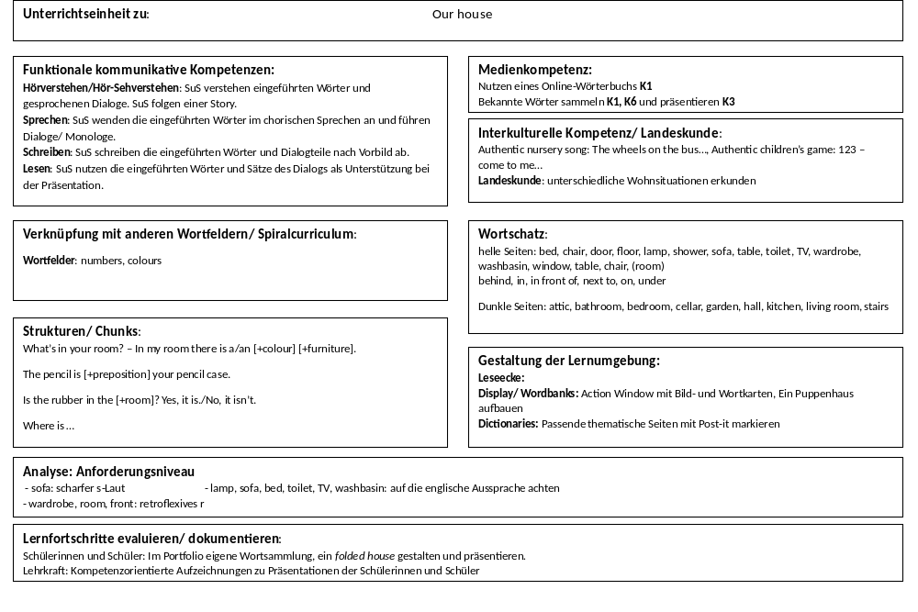

Slide 19
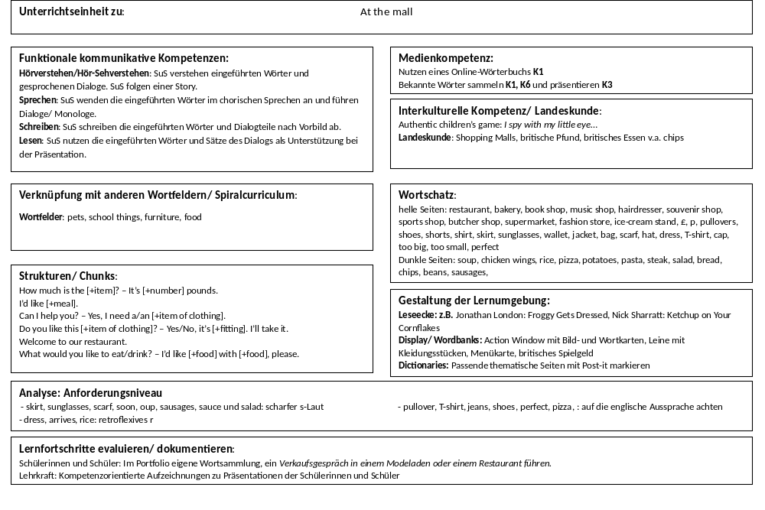

Slide 20
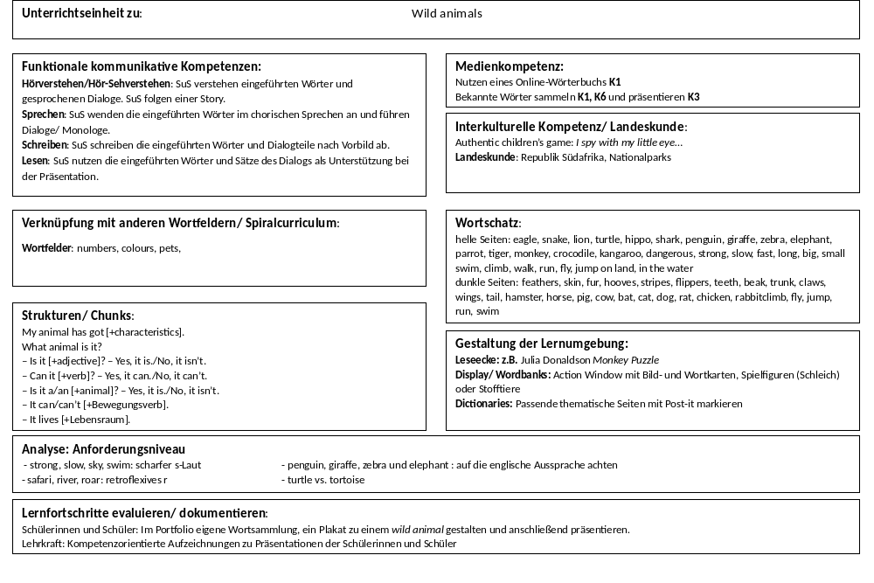

Slide 21
Überfachliche Kompetenzen
Soziale Kompetenzen
Kooperationsfähigkeit
Die Zusammenarbeit mit Mitschülern ist zentraler Bestandteil des Englischunterrichts. Dies erfolgt durch zahlreiche kooperative Lernformen sowie die Einübung und Erarbeitung von Dialogen.
Lernmethodische Kompetenzen
Problemlösefähigkeit
Durch den frühen Einsatz von (Bild-) Wörterbüchern und dem Action Window erlernen die SuS, wie sie sich noch nicht bekannten oder gefestigten Wortschatz aneignen können.
Selbstkompetenz
Selbstreflexion
Die SuS füllen regelmäßig Portfolioseiten aus. Dabei lernen sie über Ihr Lernen nachzudenken, es einzuschätzen und zu reflektieren.
Notes:
21

Slide 22
Differenzierung
Die SuS haben die Möglichkeit auf ihrem individuellen Leistungsniveau zu arbeiten.
Das Lehrwerk Come in ermöglicht so eine Vielzahl an Differenzierungen:
Kooperative Lernformen
Differenzierte Aufgaben und Hörtexte
Unterteilung in helle (Grundlagen) und dunkle (Vertiefung/ Erweiterung) Seiten
Zudem können die SuS an zahlreichen kommunikativen Aufgabenformaten arbeiten, die auf ihrem individuellen sprachlichen Leistungsniveau zu bewältigen sind.
Notes:
22

Slide 23
Lehr- und Lernmaterialien
Es wird mit dem Lehrwerk Come in von Klett gearbeitet.
Der digitalen Unterrichtsassistenten (DUA) bietet Zugang zu sämtlichen Materialien und Medien, die am Panel wiedergegeben werden können. Der DUA beinhaltet neben der Lehrerhandreichung zusätzliche Kopiervorlagen sowie multimediale Angebote wie Tafelbildern, Tracks und Filme.
Zudem stehen den Lehrkräften im Materialschrank folgende Materialien zur Verfügung:
Handpuppe Funny
einige Ausgaben der Fachzeitschrift Grundschule Englisch
diverse Bilderbücher in englischer Sprache
digitale Aufnahmegeräte (Vioce recorder)
Bookii-Stifte inkl. Aufnahmestickern
Bild- und Wortkarten
Hänge-Orga-Taschen zur Präsentation der Bild- und Wortkarten im Klassenraum
Notes:
23

Slide 24
Leistungsbeurteilung
Leistungsbewertung bezieht sich im Fach Englisch ausschließlich auf die Unterrichtsbeiträge der Schülerinnen und Schüler. Dabei werden alle kommunikativen Fertigkeiten .
Da Hörverstehen und Sprechen im Unterricht die Schwerpunkte bilden, haben diese auch für die Bewertung ein höheres Gewicht.
mündliche Leistungen als auch eine Vielzahl unterschiedlicher praktischer und schriftlicher Leistungen
Die Überprüfung der Sprechfähigkeit kann über Einzel-, Paar- oder Gruppengespräche erfolgen. Der kommunikativen Leistung der Aussagen wird größeres Gewicht beigemessen als der Korrektheit (gemäß dem Grundsatz message before accuracy).
100 % - 96 % = 1
95 % - 80 % = 2
79 % - 60 % = 3
59 % - 45 % = 4
44 % - 16 % = 5
15 % - 0 % = 6
Bei Bedarf werden differenzierte Arbeiten erstellt und Nachteilsausgleiche gewährt. Der Bedarf wird in Lernplänen festgehalten.
Notes:
24

Slide 25
Portfolio
Ab dem aktuellen SJ ist ab Klasse 3 ein Portfolio zu führen. Das Portfolio dient der Dokumentation der Lernfortschritte und der Sammlung von Unterrichtsprodukten.
Passend zum Lehrwerk gibt es Portfoliovorlagen. Diese können durch eigene Vorlagen ergänzt bzw. ersetzt werden.
Notes:
25

